Slide 1
Notes:
- Alter
- alle Programmierkentnisse selbst erlernt via Internet
- frühere Teilnahmen

Slide 2
Anteil der über 65- und über 80-Jährigen an der Gesamtbevölkerung, 1950 - 2017
Datenquelle: Statistisches Bundesamt
Notes:
immer mehr alte Menschen
Probleme mit Lasten, wie Einkäufe
Verwandte haben oft nicht die Zeit um bei jedem Einkauf zu helfen
Haushaltshilfen aber oft zu teuer

Slide 3
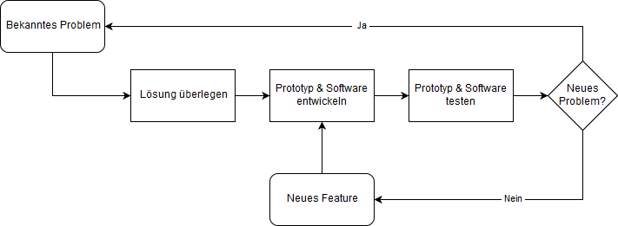
Vorgehensweise
Notes:
mehrere aufeinander aufbauende Modelle (simpel nach komplexer) -> jeweils zu Problembereich:
-> verschiedene Methoden / Bibliotheken / Sprachen
-> während Entwicklung: mehr Funktionen
=> Zeitintensiv aber bessere Ergebnisse

Slide 4
Voraussetzungen des Roboters
anpassungsfähig
sehr leicht handhabbar
leicht erreichbar
möglichst günstig
Notes:
-> Anpassungsfähig (bsp.: Geschwindigkeit)
-> sehr leicht handhabbar, da technik unerfahren (bsp.: autonom & sprachsteuerung)
-> leicht erreichbar, da auch für körperlich beeinträchtigte Menschen
-> niedriger Preis

Slide 5
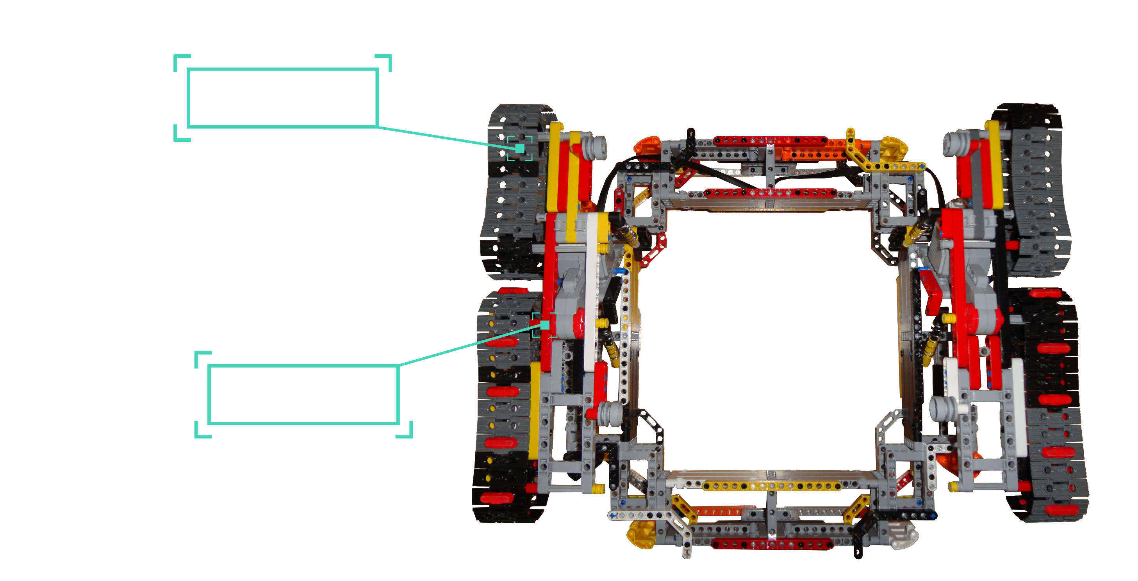
Prototyp 1
Ketten zum Fahren
Direkte Anbindung an den Motor
Notes:
- grundlegende Fortbewegung

Slide 6
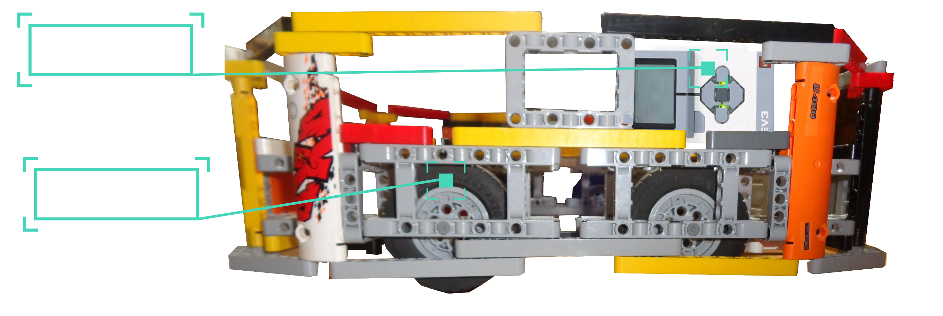
Prototyp 2
EV3 zum Steuern des Roboters
Räder
Notes:
- kurze Erklärung: EV3
- optimierte Fortbewegung

Slide 7
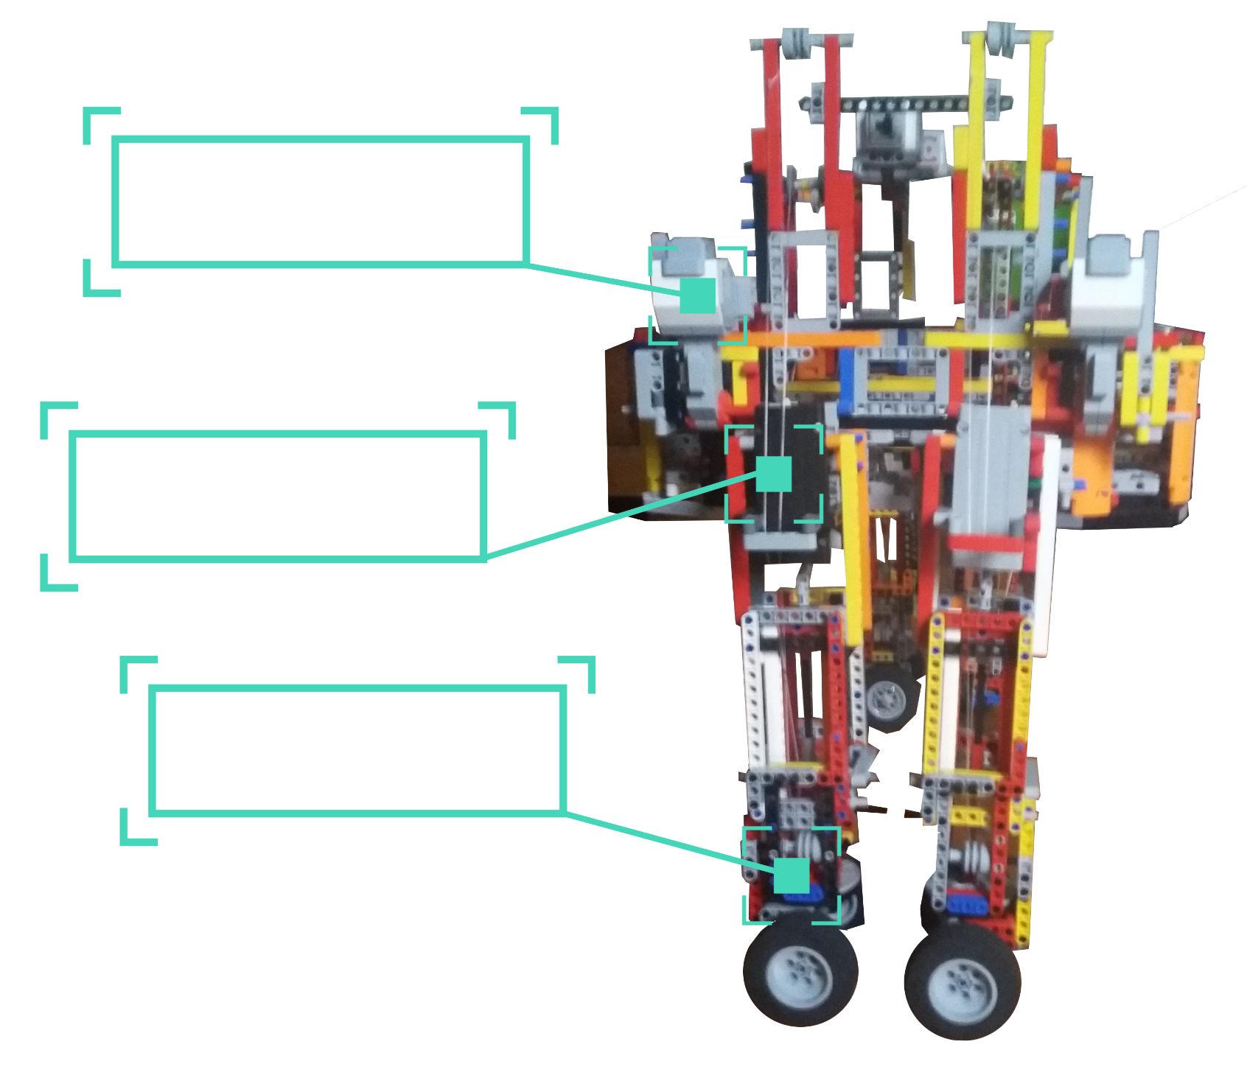
Prototyp 3
Motor zum Heben und Senken eines Arms
Treppen steigen ist notwendig, damit der Roboter dem Besitzer überallhin folgen kann
Nicht umsetzbar aufgrund des Materials und der zu schwachen Motoren
Kein großes Problem, da es an den meisten Orten Rampen oder ähnliches gibt
Motoren und Arme sind mit Schnüren verbunden
Ein Arm des Roboters
Notes:
Treppen steigen:
-> um überall folgen zu können
-> Art der geplanten Fortbewegung
-> nicht umsetzbar aufgrund des Materials und der Motoren
==> allerdings kein zu großes Problem aufgrund von Rampen u.Ä.

Slide 8
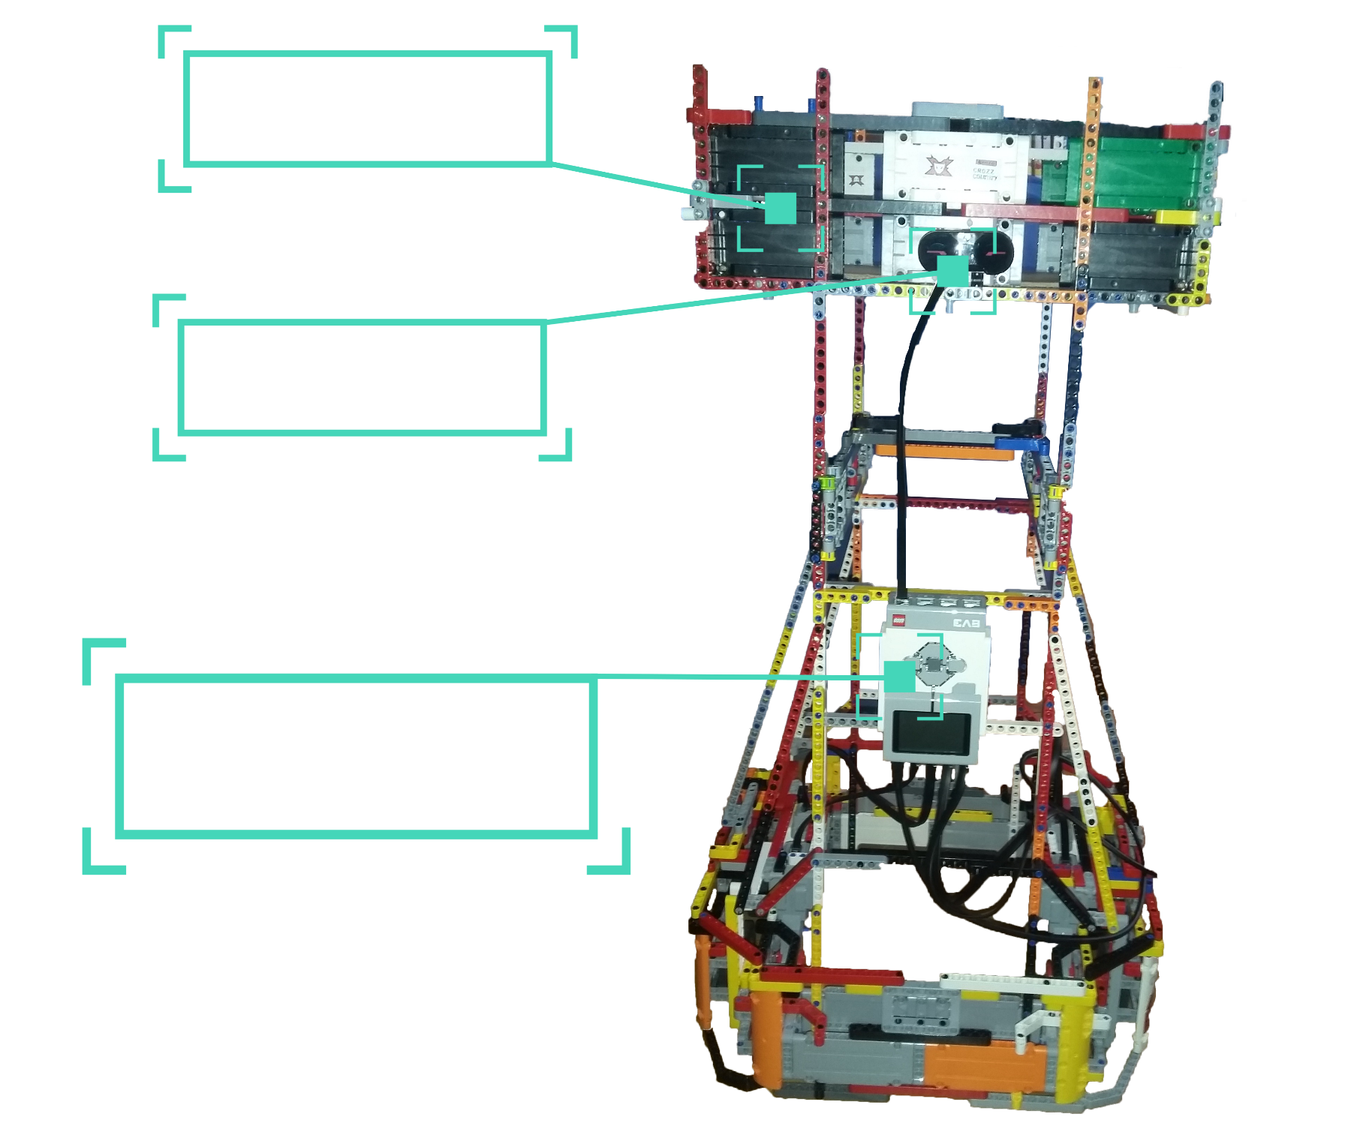
Prototyp 4
Korb für Einkäufe oder Ähnliches
Eine hohe Tragfläche ist wichtig um unnötiges Bücken zu vermeiden
Tracking mit Infrarot-Sender und -Empfänger
Sehr ungenau
Infrarot-Empfänger zum „Tracken“ des Besitzers
Der EV3 verarbeitet die Daten und steuert die Motoren an
Notes:
- Tragflächenhöhe
- erstmals "Person Tracking"
-> Infrarot-Sensor (an Roboter) + Fernbedienung (an Besitzer)
-> sehr ungenau, da die 180° Sichtfeld des Sensors nur in 12 Bereiche eingeteilt waren
+ Ungenauigkeit wenn Fernbedienung nicht genau auf Sensor gerichtet oder auf anderer Höhe ist

Slide 9
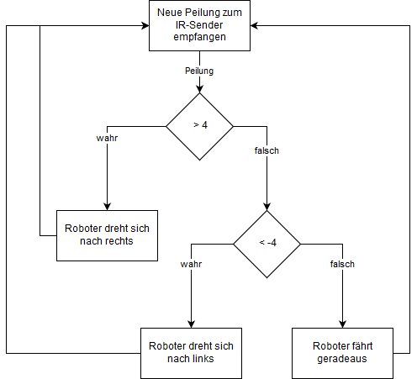
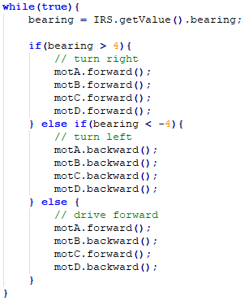
Prototyp 4: Programmierung
Notes:
(Zeigen am Schema)
- simples Programm

Slide 10
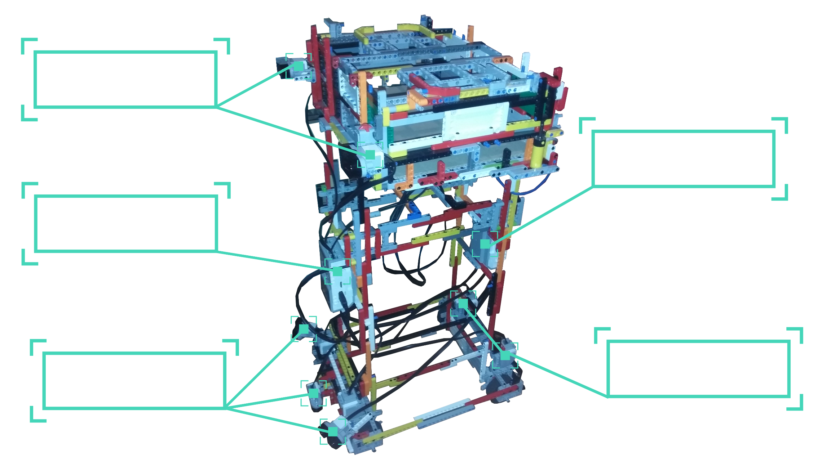
Prototyp 5
2 Infrarot-Empfänger zum Tracken des Besitzers
EV3 zum Ansteuern der Motoren
EV3 zum Empfangen der Daten der Sensoren
Ultraschallsensor zum Erkennen von Hindernissen
Motoren mit lenkbaren Rändern
Notes:
"Tracking" mit 2 IR-Sensoren
-> Genauer aber Problem durch Höhenunterschied bleibt bestehen
weitere Sensorik um Objekten auszuweichen
-> Ultraschallsensoren

Slide 11
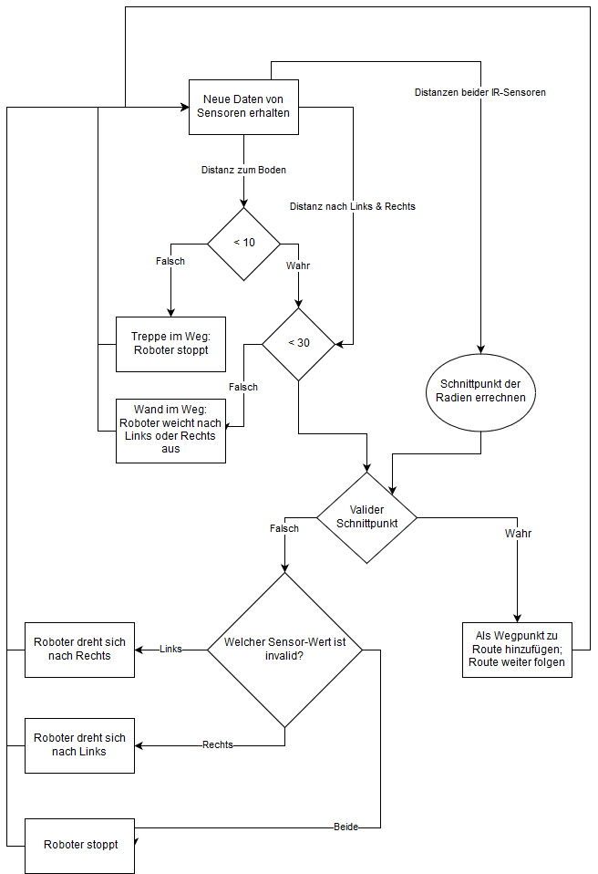
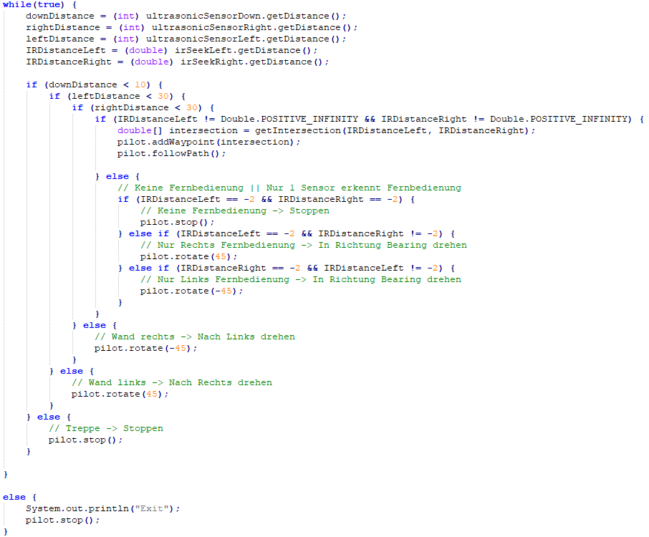
Prototyp 5: Programmierung
Notes:
(Zeigen am Schema)
- Erklärung: Berechnung der Schnittpunkte:
- Formeln erklären

Slide 12
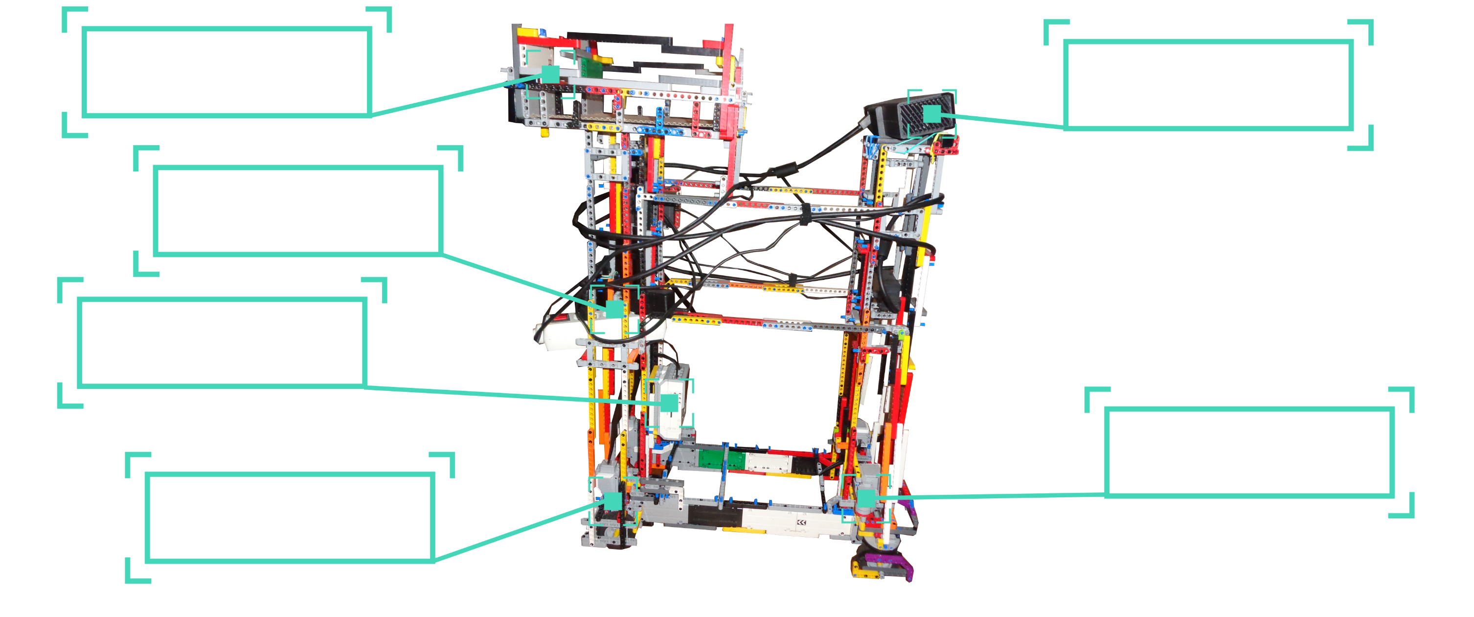
Prototyp 6
Korb für Einkäufe oder Ähnliches
Microsoft Kinect
Sensor v2
Stromversorgung für Kinect und EV3
EV3 zum ansteuern der Motoren
Drehbare
Lenkmotoren
Nicht-drehbare Antriebsmotoren
Notes:
Einbau: Kinect-Sensor(zur Personenverfolgung)
-> Laptop benötigt
-> vollständiger Umbau
Lenkung & Motoren
-> Anpassung d. Geschwindigkeit an Besitzer

Slide 13
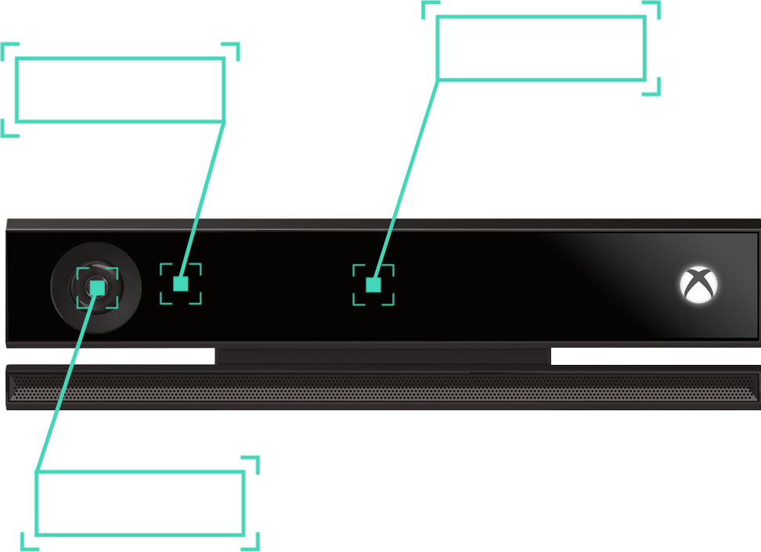
Prototyp 6: Kinect Hardware
Infrarot-Sensor-Array
Tiefensensor
RGB-Kamera
(1920*1080px)
Notes:
- Sensoren aufzählen
-> Nutzen der Sensoren

Slide 14
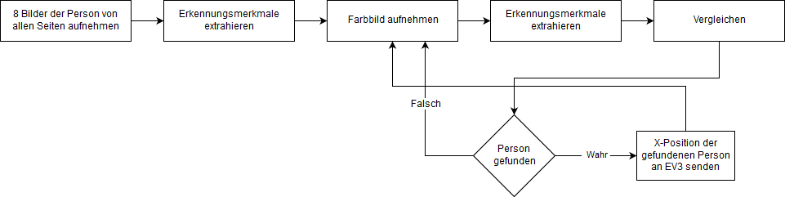
Prototyp 6: Programmierung: Kinect Software v1
Algorithmus: SURF
Sprache: Java
Tiefen- und Infrarotdaten nicht genutzt
Braucht sehr viel Leistung
Auf Laptop (Intel Core i5-7200U): ~ 0.9 FPS
Auf Computer (AMD Ryzen 1600): ~ 3 FPS
Notes:
(Zeigen am Schema)
Schritte erklären
Stichpunkte erwähnen
Probleme durch Langsamkeit

Slide 15
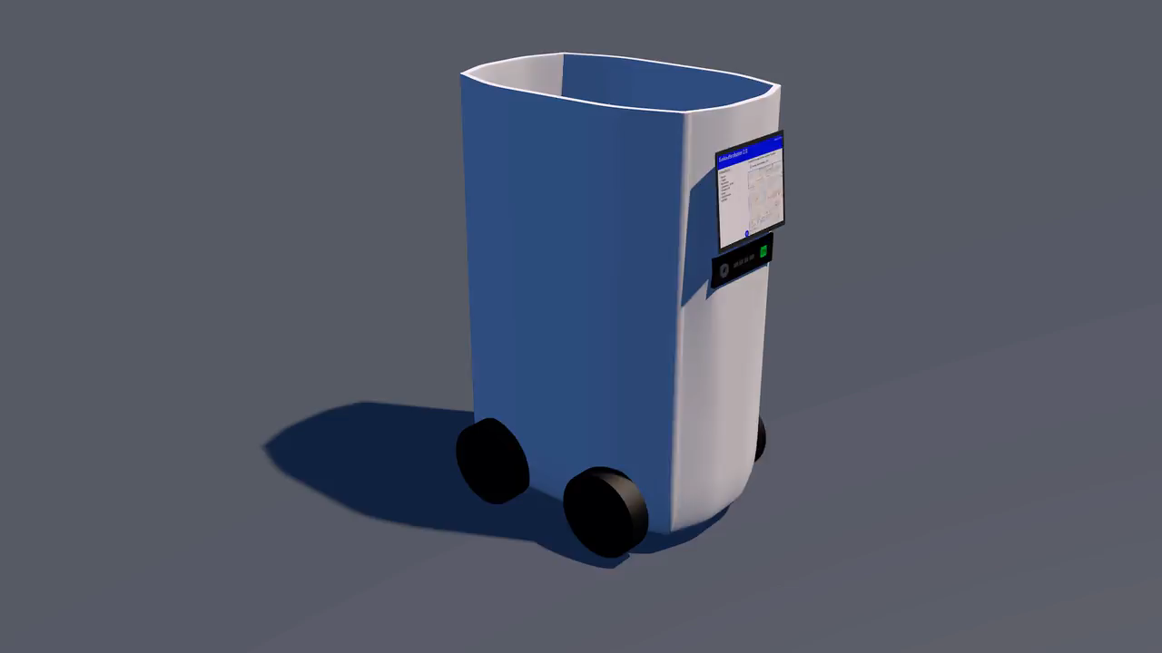
!!!!Platzhaltervideo: Video „Versuch 1“ einfügen!!!!

Slide 16
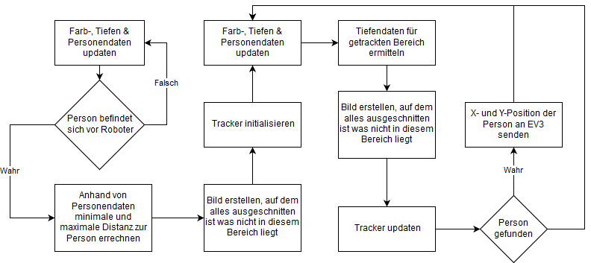
Prototyp 6: Programmierung: Kinect Software v2
Algorithmus: MOSSE
Sprache: C++
Braucht sehr wenig Leistung
Auf Laptop (Intel Core i5-7200U): ~ 30 FPS
Auf Computer (AMD Ryzen 1600): ~ 60 FPS (theoretisch, da der Kinect-Sensor lediglich 30 Bilder/Sekunde bereitstellt)
Notes:
(Zeigen am Schema)
Schritte erklären
Stichpunkte erwähnen
Vorteile

Slide 17
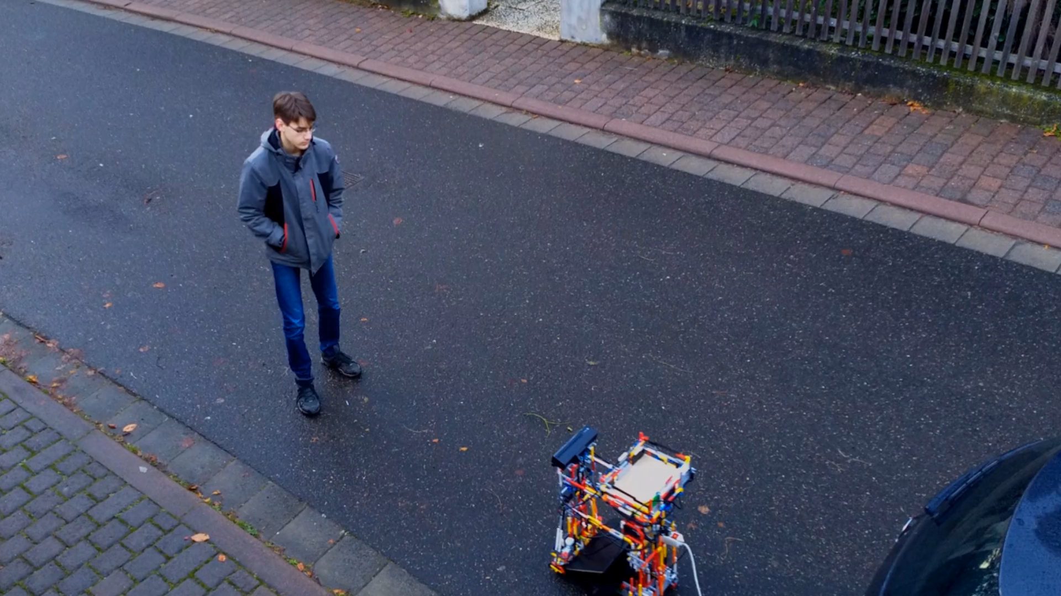

Slide 18
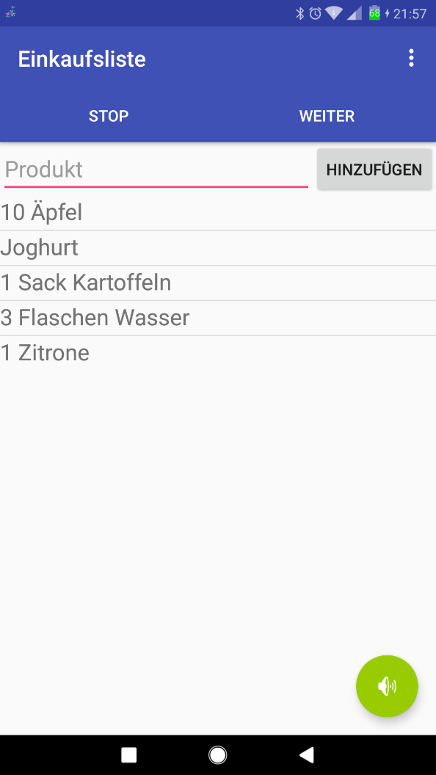
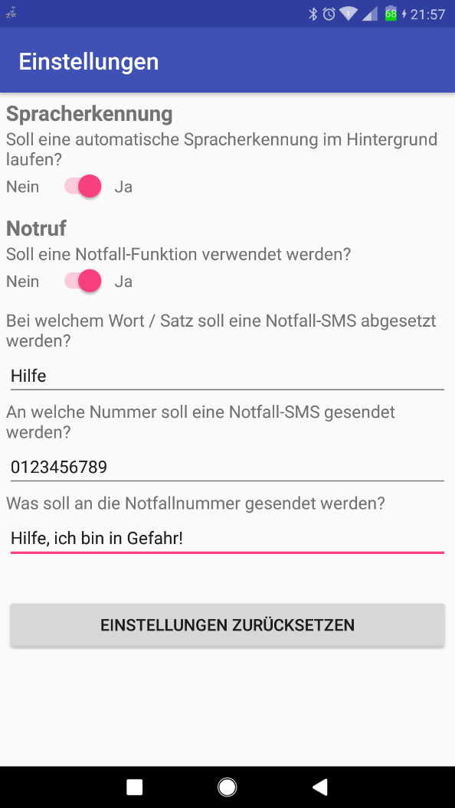
Interfaces der App
Hauptmenü
Einstellungen
Einsehen und Bearbeiten der Einkaufsliste via Buttons
Vorlesen lassen der Einkaufsliste
Stoppen oder Starten des Roboters
Deaktivieren und Aktivieren der Sprachsteuerung
Aktivieren und Einrichten der Notfallfunktion zum Senden einer SMS an einen Notfallkontakt
Notes:
Erwähnung (+ Vorführen): Sämtliche oben Aktionen aus dem Hauptmenü können auch über Sprachbefehle ausgeführt werden.
Spracherkennung
Bluetooth
Einkaufsliste
Notruffunktion

Slide 19
Probleme
Weder Java- noch C++-Vorkenntnisse
Keine / Kaum Ansprechpartner
LEGO-Technik ist nicht für größere Projekte gedacht
LEGO-Sensoren sind ungenau
LEGO-Motoren sind sehr schwach und auf die Dauer ungenau
Notes:
Aufzählen
Genauer benennen wobei die Probleme auftraten

Slide 20
Verbesserungsmöglichkeiten
Hardware
Software
Austausch des LEGOs gegen „richtiges“ Material
Stärkere und genauere Motoren
Ersatz des EV3s & des Laptops durch SoC („System on a Chip“)
lokale Spracherkennung
Wegespeicher & Navigator
Google-Maps Integration
Erweiterte Verbindung aller involvierten Geräte
Notes:
Relativ wenig Leistung benötigt -> billigere Teile:
CPU: 70 €
…
Gesamt: 250 €
Kosten: 250 € + Einnahmen

Slide 21


Slide 22
Notes:
Fragen beantworten
Notizen
->

